Slide 1




Instauración de un nodo participativo para la aceleración del impacto territorial de la CTCI
Notes:
Nodos, convocatoria anid el año 2020 para las 5 macrozonas donde se establecieron las SEREMIAS de CTCI

Slide 2

QUÉ SON LOS NODOS
Academia
Son iniciativas que busca fortalecer el impacto territorial del ecosistema macrozonal sur en ciencia, tecnología, conocimiento e innovación, mediante: un diagnóstico participativo, la co-construcción de una hoja de ruta, propuestas de articulación de actores y estrategias de apropiación para la gobernanza en CTCi
Organismos Públicos
Centros de I+D
NODO
Sociedad Civil
Agentes de Innovación y Emprendi-miento

Slide 3
QUÉ SON LOS NODOS
5 NODOS EN EJECUCIÓN
NORTE: Tarapacá, Antofagasta y Atacama.
CENTRO NORTE: Coquimbo y Valparaíso
CENTRO SUR: O´Higgins, Maule, Ñuble y Bío-Bío
SUR: : Araucanía, Los Ríos y Los Lagos
SUR AUSTRAL: : Aysén Y Magallanes
Ejecución 2021-2022
Notes:
Nodos, convocatoria anid el año 2020 para las 5 macrozonas donde se establecieron las SEREMIAS de CTCI.
con el propósito de avanzar hacia una mirada territorial de su quehacer y robustecer y acelerar los impactos de la CTCI en los territorios, disponibilizando un conocimiento más pertinente, adaptado a las necesidades locales y así impactar más fuertemente en el bienestar económico, social y/o cultural de sus ciudadanos

Slide 4
Nodo CTCi Sur
La Araucanía, Los Ríos y Los Lagos
Notes:
Nodos, convocatoria anid el año 2020 para las 5 macrozonas donde se establecieron las SEREMIAS de CTCI

Slide 5
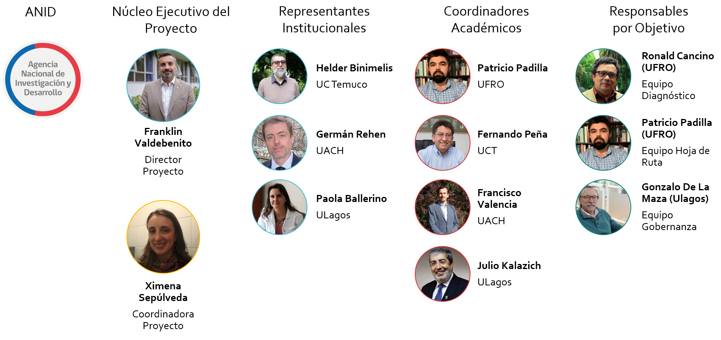
EQUIPO EJECUTOR

Slide 6
PROPÓSITOS DEL NODO EN LA CONSTRUCCIÓN DE UNA PLATAFORMA COLABORATIVA MACROZONAL
Hoja de Ruta
PLATAFORMA COLABORATIVA MACROZONAL
Diagnóstico
Articulación
Apropiación
Territorio Macrozonal Sur

Slide 7
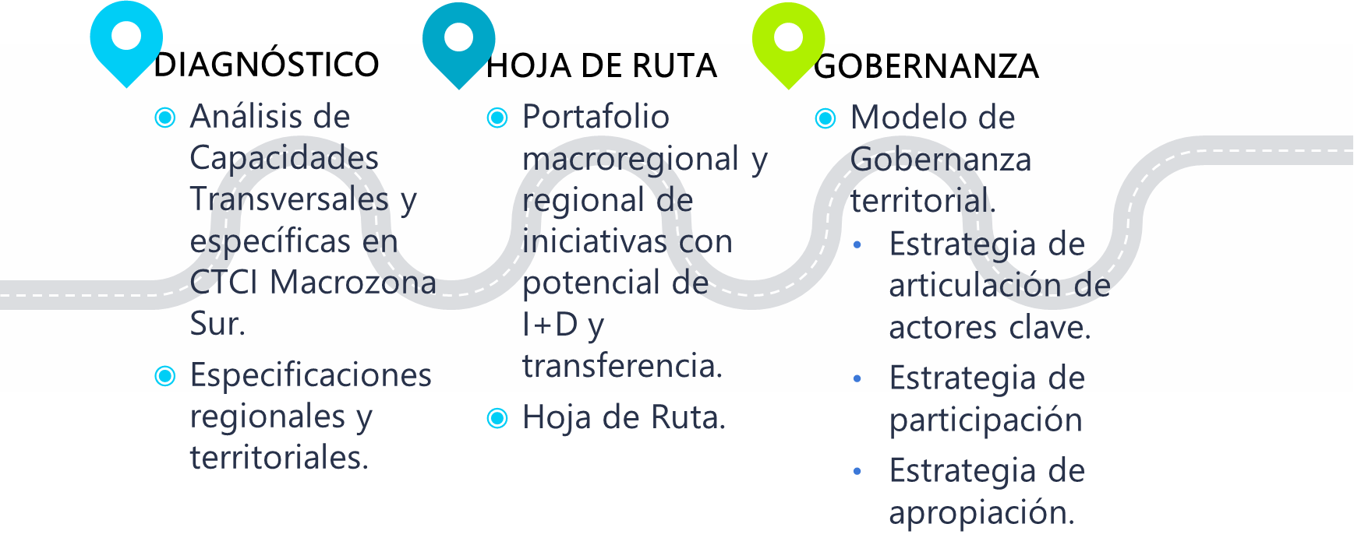

PRODUCTOS ESPERADOS DEL NODO / insumos

Slide 8
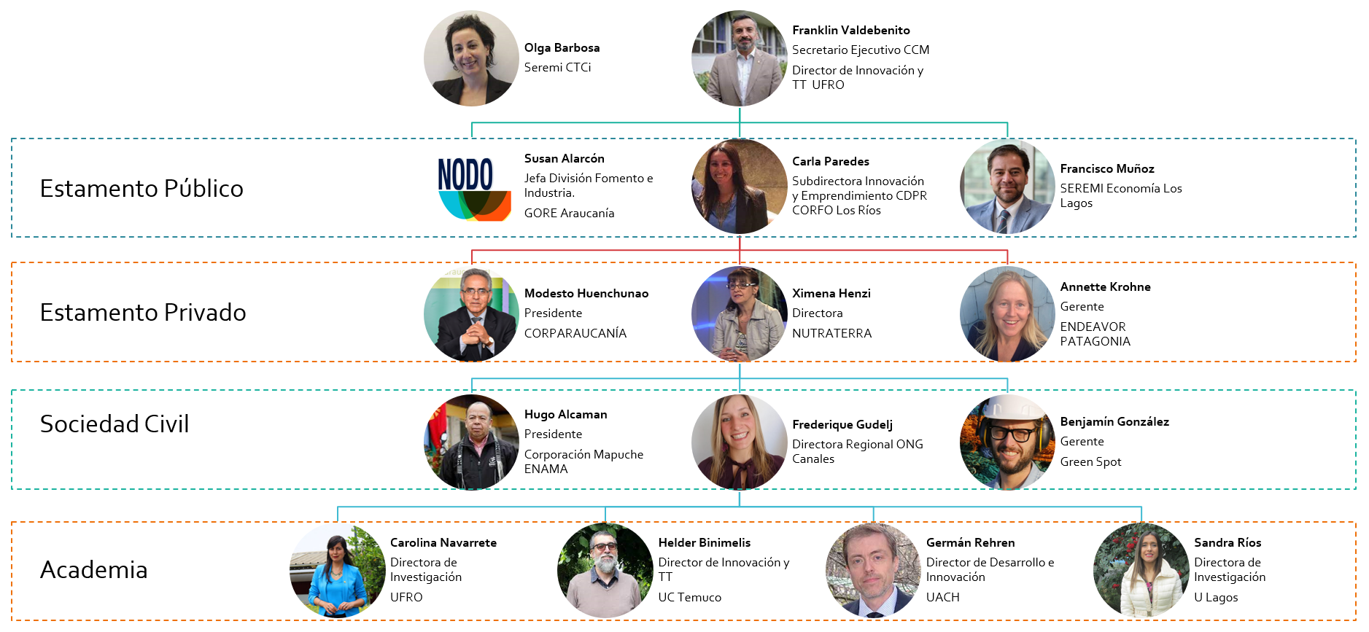
Composición actual
del CCM

Slide 9
ÓRGANO PARTICIPATIVO DEL NODO
COMITÉ DE COORDINACIÓN MACROZONAL (CCM)
Participación
Es un órgano participativo de los actores clave del ecosistema CTCi de la Macrozona Sur, permite la coordinación entre los diferentes actores y regiones que conforman la macrozona.
Asesor
Asesora al equipo del proyecto, retroalimenta y apoya la coordinación y ejecución de las actividades del Proyecto, sus avances y resultados.
Gobernanza
Conforma la gobernanza del Nodo Sur.

Slide 10
GRACIAS!

Slide 11
Análisis de Instrumentos de Políticas Públicas Regionales como Nacionales (ERDs, ERIs, etc.), así como de instrumentos de financiamiento para responder a esas políticas (ULAGOS)
Métrica de capacidades del territorio en CTCI (productividad científica, especialización C y T, etc.) (UACH, UFRO)
Desigualdades territoriales (Base demográfica y socioeconómica, identificación de principales conflictos, etc.) (UCT)
Controversias y debates (socioculturales, ambientales, etc). (UFRO)
DIAGNÓSTICO
4 NIVELES
  Capacidades I+D+i+EBCT
  Actores y redes
  Institucionalidad
  Oportunidades y brechas
Notes:
OE1 Diagnóstico del ecosistema territorial de la macrozona sur en CTCI, identificando sus capacidades de I+D+i+ebct, actores, redes, institucionalidad, oportunidades y brechas transversales y específicas .

Slide 12
Identificación de macrotendencias.
2. Detección de desafíos y brechas (derivadas del análisis diagnóstico).
3. Formulación de los Objetivos estratégicos que definirán los resultados esperados y las variables críticas de desempeño.
4. Planificación y ejecución de las acciones en los ámbitos de formación e inserción de capital humano.
La hoja de ruta será construida sobre los principios de flexibilidad, coherencia y participación.
HOJA DE RUTA
  Fortalecer el sistema CTCi territorial
  Construcción e instalación
  Corto/mediano/largo plazo
  Enfoque participativo,
Notes:
OE2 Fortalecer las áreas transversales y específicas de ciencia, tecnología, innovación y conocimiento de la macrozona sur a través de la construcción participativa e implementación de una hoja de ruta con enfoque territorial.

Slide 13
Articular los actores a nivel macrozonal: Comité de Coordinación Macrozonal (CCM).
Promover la apropiación social de la CTCi en función de sus impactos territoriales.
Desarrollo de estrategia de comunicaciones y difusión de la CTCi con pertinencia territorial.
Vinculación inter nodos.
GOBERNANZA
  Mecanismos de participación y articulación de actores
  Sostenibilidad y representatividad en la gestión territorial de la CTCi.
Notes:
OE3 Asegurar mecanismos de participación y articulación de los actores del ecosistema de CTCI macrozonal sur y co-construir un modelo de gobernanza que otorgue sostenibilidad y representatividad a la implementación de la hoja de ruta y a futuras iniciativas de gestión de la I+D+i+ebct.

Slide 14
Nodo Sur
2
CTCi

Slide 15
ALGUNOS DESAFÍOS PARA POTENCIAR EL ROL DE LA CTCi EN REGIONES
Permitir aportar en la adecuación de los perfiles de salida y currículo de las carreras.
Mejorar Gobernanza subnacional
Diseñar programas de atracción y retención de talento humano calificado y avanzado en regiones y comunas.
Mejorar la vinculación ciencia–desafío (empresas/sectores) a nivel territorial
Trascender a los mecanismos formales de difusión científica y transferencia tecnológica (Congresos, artículos científicos, activos intelectuales).
Mejorar instrumentos de planificación (Modernizar metodologías)
Mejorar la gestión de la ciencia (evitar captura)

